Slide 1

Izvješće o radu HUROŠ-a za 2025.
Antonija Mirosavljević, prof.

Slide 2
Sjednice
18. sjednica Predsjedništva i Nadzornog odbora HUROŠ-a održana u Požegi 16. siječnja 2025. godine s početkom u 16:45 sati
19. sjednica Predsjedništva i Nadzornog odbora HUROŠ-a održana u Šibeniku 5. lipnja 2025. godine s početkom u 17:15 sati.
20. sjednica Predsjedništva i Nadzornog odbora HUROŠ-a održana online putem Google meet pltforme 16. rujna 2025. godine s početkom u 10:00 sati

Slide 3

Organizacija stručnog skupa
Ovo mi je škola- partnerstvom do napretka
  Od 27. do 30. listopada 2024. godine, Hotel Olympia & Olympia Sky, Vodice
  Pod pokroviteljstvom: Ministarstva znanosti, obrazovanja i mladih
  Ministarstva rada, mirovinskog sustava, obitelji i socijalne politike

Slide 4

Organizacija stručnog skupa
Roditelji i škola
  Od 10. do 12. ožujka 2025. godine,
  Hotel Valamar Lacroma, Dubrovnik
  Pod pokroviteljstvom: Ministarstva znanosti, obrazovanja i mladih,
  Hrvatskog sabora
  U suradnji s Agencijom za odgoj i obrazovanje

Slide 5

  10. ožujka 2025. godine, Hotel Valamar Lacroma, Dubrovnik
  Pod pokroviteljstvom: Ministarstva znanosti, obrazovanja i mladih i Hrvatskog sabora

Slide 6

Organizacija stručnog skupa
Ritam škole- emocionalna otpornost i vodstvo
  Od 19. do 22. listopada 2025. godine, Bluesun Maestral, Brela
  Pod pokroviteljstvom: Ministarstva znanosti, obrazovanja i mladih
  U suradnji s CARNET-om

Slide 7
Sastanci i suradnje
Ministarstvo znanosti, obrazovanja i mladih (MZOM) – redovita komunikacija i suradnja u vezi zakonodavnih promjena, položaja ravnatelja, sigurnosti u školama, sudjelovanje u izradi Protokola o kontroli ulaska i izlaska u školskim ustanovama, provedbe kurikularnih promjena i programa stručnog usavršavanja.
Ministarstvo unutarnjih poslova (MUP) – sudjelovanje u izradi i doradi protokola postupanja u kriznim situacijama u školama, osobito u slučajevima nasilja i sigurnosnih prijetnji.
Ministarstvo zdravstva – suradnja na temama mentalnog zdravlja učenika i prevencije rizičnih ponašanja, te koordinacija s županijskim zavodima za javno zdravstvo.
Ministarstvo rada, mirovinskog sustava, obitelji i socijalne politike – suradnja u vezi prava i zaštite zaposlenika u školama, kao i osiguravanja pomoćnih kadrova (npr. pomoćnika u nastavi, stručnih suradnika, socijalnih radnika), sudjelovanje u izradi Protokola o postupanju u slučaju nasilja među djecom i mladima

Slide 8
Sastanci i suradnje
Agencija za odgoj i obrazovanje (AZOO) – partnerska suradnja na organizaciji stručnih skupova i kreiranju programa usavršavanja ravnatelja.
Nacionalni centar za vanjsko vrednovanje obrazovanja (NCVVO) – konzultacije o sustavu vrednovanja i praćenja kvalitete rada škola.
CARNET – suradnja na unapređenju digitalne pismenosti i informatičke infrastrukture u osnovnim školama, partnerska suradnja na organizaciji stručnih skupova
Ured pravobraniteljice za djecu i Ured pučke pravobraniteljice – suradnja na temama zaštite prava djece, ali i zaposlenika i ravnatelja u školama.
Učiteljski fakultet Sveučilišta u Zagrebu – suradnja u području stručnog usavršavanja i razvoja voditeljskih kompetencija ravnatelja, te u projektima mentoriranja mladih učitelja.
Filozofski fakultet Sveučilišta u Zagrebu (Odsjek za pedagogiju i psihologiju) – sudjelovanje u istraživanjima o ulozi ravnatelja i školskog vodstva u suvremenom obrazovanju.
Edukacijsko-rehabilitacijski fakultet – zajedničke inicijative na području inkluzivnog obrazovanja i rada s učenicima s teškoćama u razvoju.

Slide 9
Sastanci i suradnje
saborski Odbor za obitelj, mlade i sport- suradnja na temu prevencije i suzbijanje nasilja
u odgojno obrazovnim ustanovama
Suradnja s Agencijom za mobilnost i programe EU
Suradnja s Centrom za nestalu i zlostavljanu djecu
Suradnja s UHSR-om, UTIRUŠ-em, HZOŠ-om
Suradnja s Hrvatskom udrugom školskih knjižničara
European School Heads Association (ESHA) – sudjelovanje u razmjeni primjera dobre prakse i europskim projektima.
Suradnja s medijima: Novu TV, RTL, HRT, Školske novine, Nacional, N1 Info, Mreža 1, Srednja.hr, dnevnik.hr, index.hr…

Slide 10
Suradnja s Ministarstvom znanosti, obrazovanja i mladih
Razgovori o poboljšanju statusa i zaštite ravnatelja u školama, smjernice za profesionalni razvoj
Suradnja na provedbi novih kurikularnih reformi s posebnim naglaskom na prilagodbu nastavnih programa koji odgovaraju na suvremene potrebe učenika i društva.
Razgovori o suradnji s lokalnim zajednicama i roditeljima: Inicijative za jačanje partnerstva između škola, lokalnih zajednica i obitelji kako bi se dodatno podržali ciljevi obrazovanja i sigurnosti u školama.
Aktivnosti i sastanci za poboljšanje međuresorne suradnje na pitanjima sigurnosti i podrške u školama- Razrada strategija za prevenciju i intervenciju u slučajevima nasilja u školama, uključujući suradnju s policijom, centrima za socijalnu skrb i drugim relevantnim institucijama.
Izrada Protokola o kontroli izlaska i ulaska u školskim ustanovama

Slide 11
Suradnja s Ministarstvom rada, mirovinskog sustava, obitelji i socijalne politike
Razgovori o zaštiti prava ravnatelja i učitelja
Rješavanje problema vezanih uz socijalnu integraciju učenika, uključujući suradnju u kriznim situacijama i usklađivanje socijalne podrške za učenike s problemima u ponašanju
Razmatranje mogućnosti uvođenja dodatne podrške školama u obliku stručnih timova (socijalni radnici, psiholozi, pedagozi) kako bi se lakše odgovaralo na složene slučajeve učenika s izraženim socijalnim ili obiteljskim problemima
Razvoj programa za prevenciju nasilja i edukaciju o nenasilnoj komunikaciji, u cilju poboljšanja sigurnosti i stvaranja pozitivnog okruženja u školama
Promicanje suradnje s lokalnim centrima za socijalnu skrb kako bi se osigurala kontinuirana podrška školama u radu s obiteljima koje se suočavaju s poteškoćama
sudjelovanje u izradi Protokola o postupanju u slučaju nasilja među djecom i mladima

Slide 12
Suradnja s Ministarstvom unutarnjih poslova
Suradnja u vezi s pitanjima sigurnosti u školama i podršci za ravnatelje pri postupanju u kriznim situacijama.
Uvođenje mjera za prevenciju nasilja u školskom okruženju.
Suradnja s pravobraniteljicom za djecu
Suradnja na temama zaštite prava i dobrobiti učenika.
Zajednički rad na pronalaženju načina za rješavanje situacija u kojima dolazi do sukoba između prava djece i potreba školske zajednice.

Slide 13
Suradnja predsjednice s medijima
📣 Zastupanje interesa ravnatelja i školskih ustanova u javnosti – izjave medijima (Index.hr, Dnevnik.hr, Večernji list, Srednja.hr, HRT) o statusu ravnatelja, neujednačenim koeficijentima i neravnopravnosti u plaćama u sustavu odgoja i obrazovanja.
🧒 Komentiranje kriznih situacija u školama – u više navrata, istupanje povodom slučajeva nasilja među učenicima i napada na djelatnike škola, ističući nužnost sustavne podrške, međuresorne suradnje i poštovanja školskih protokola. Razgovori o načinima smanjenja pritiska na škole i ravnatelje u slučajevima kriznih situacija, uz isticanje važnosti strpljenja i profesionalnosti u medijskom pristupu.
🏫 Sigurnost i odgovornost u školama – sudjelovanje u javnim raspravama o novim sigurnosnim protokolima (kontrola ulaza u škole, postupanje u kriznim situacijama), pozivajući na veću zaštitu ravnatelja i učitelja te jasniju ulogu roditelja.
🤝 Promicanje dijaloga i partnerskog odnosa škole i zajednice – kroz medije poticala kulturu povjerenja između roditelja, učitelja i institucija, često ističući da se javni diskurs treba usmjeriti na uzroke problema u obrazovanju, a ne samo na posljedice.

Slide 14
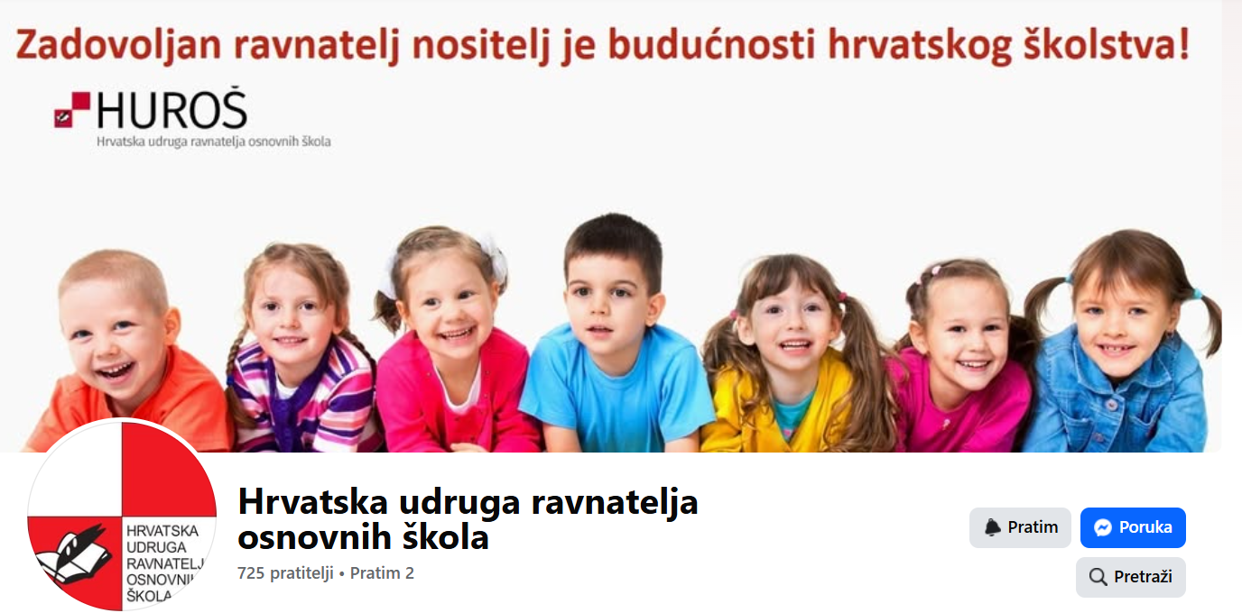
Facebook
  725 pratitelja
  📢 Objave o aktualnostima i stručnim skupovima – redovito objavljene najave i izvještaji sa stručnih skupova, edukacija i konferencija, kao i priopćenja Udruge o aktualnim temama u sustavu obrazovanja (sigurnost u školama, status ravnatelja, suradnja s MZOM-om i AZOO-om).
  💬 Informacije i podrška ravnateljima – ravnatelji mogu pronaći upute, pravilnike, protokole, poveznice na relevantne dokumente Ministarstva, te pozive na savjetovanja, ankete i radionice, kao i priliku za razmjenu iskustava i međusobnu podršku kroz komentare i dijalog s Udrugom.

Slide 15
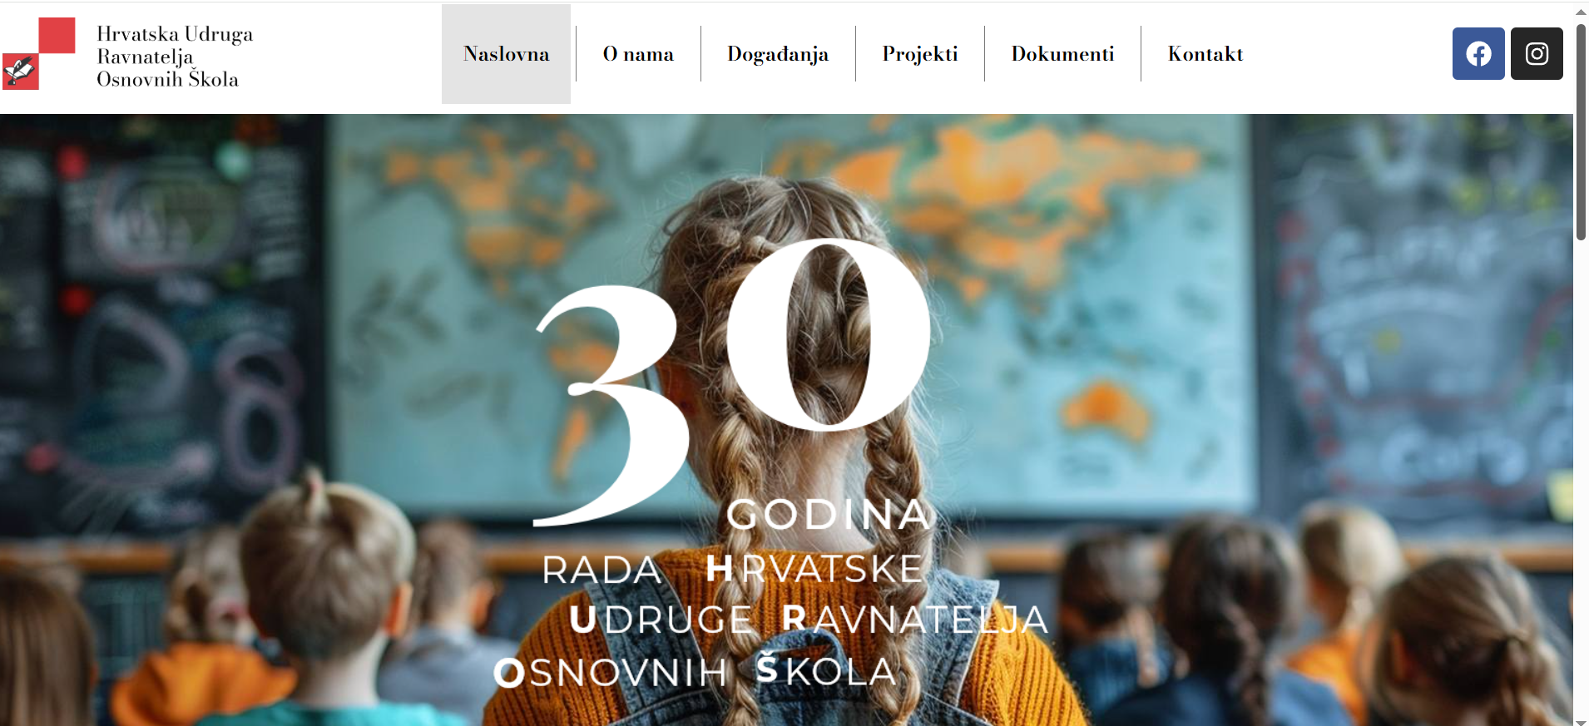
Nova WEB stranica
  huros.hr

Slide 16
Erasmus projekt
projekt Jačanje kompetencija na području vođenja i upravljanja ljudima (Erasmus, 2025-1-HR01-KA122-SCH-000329809)
Od 1.9.2025. do 31.12.2026.
Cilj projekta:
  🧭 Unaprijediti kompetencije upravljanja i vođenja – jačanje vještina delegiranja, davanja povratnih informacija i rješavanja sukoba.
  💡 Razviti liderstvo u školi – poticanje motivacije, zadovoljstva zaposlenika i timskog duha.
  🛠️ Steći konkretne alate, metode i međunarodna iskustva primjenjiva u praksi.
  🤝 Usvojiti tehnike coachinga i mentorstva te razviti meke vještine: komunikaciju, emocionalnu inteligenciju i upravljanje timovima.
  🌱 Primijeniti transformacijsko liderstvo za poticanje inovacija i pozitivnih promjena u školama.

Slide 17
Program rada za 2026.
Antonija Mirosavljević, prof.

Slide 18
Vrijeme | Aktivnosti | Nositelji
SIJEČANJ- VELJAČA | Izrada financijskog izvješća za 2025. | PREDSJEDNIŠTVO
SIJEČANJ, LIPANJ | Priprema i održavanje sjednica Predsjedništva
SIJEČANJ-OŽUJAK | Organizacija stručnog skupa, priprema i održavanje skupštine HUROŠ-a
SIJEČANJ- PROSINAC | Suradnja s Ministarstva znanosti, obrazovanja i mladih | PREDSJEDNIŠTVO- ČLANOVI
 | Suradnja s Agencijom za odgoj i obrazovanje
 | Suradnja s Agencijom za strukovno obrazovanje i obrazovanje odraslih
 | Suradnja s Nacionalnim centrom za vanjsko vrednovanje obrazovanja
 | Suradnja s Udrugom hrvatskih srednjoškolskih ravnatelja
 | Suradnja s Hrvatskom zajednicom osnovnoškolskih ravnatelja
 | Suradnja s Agencijom za mobilnost i programe EU
 | Suradnja s Udrugom tajnika i računovođa u školstvu
 | Suradnja s Hrvatskom udrugom školskih knjižničara
 | Suradnja s CARNET-om
 | Suradnja s Institutom za društvena istraživanja u Zagrebu
 | Suradnja s Odborom za obrazovanje, znanost i kulturu
LISTOPAD | Priprema i održavanje redovne skupštine HUROŠ-a | PREDSJEDNIŠTVO- ČLANOVI

Slide 19
Vrijeme | Aktivnosti | Nositelji
SIJEČANJ- PROSINAC | Suradnja s Učiteljskim fakultetom Sveučilišta u Zagrebu i Fakultetom za odgojne i obrazovne znanosti, Osijek | PREDSJEDNIŠTVO- ČLANOVI
 | Sudjelovanje u E-savjetovanjima u području osnovnoškolskog obrazovanja
 | Sastanci predstavnika Udruge s predstavnicima MZOM-a | PREDSJEDNIŠTVO
 | Regionalni sastanci članova Udruge vezano uz aktualnu problematiku | ČLANOVI
 | Suradnja sa lokalnom upravom i samoupravom | PREDSJEDNIŠTVO-OGRANCI- ČLANOVI
 | Suradnja s medijima
 | Sudjelovanje u aktivnostima ESHA-e i EduTech Europe | PREDSJEDNIŠTVO- ČLANOVI
 | Erasmus projekt Jačanje kompetencija na području vođenja i upravljanja ljudima
LIPANJ- LISTOPAD | Priprema i održavanje jesenskog stručnog skupa
LISTOPAD | Sudjelovanje na ESHA konferenciji | PREDSJEDNIŠTVO
LISTOPAD- PROSINAC | Izrada programa rada za 2027. god. | PREDSJEDNIŠTVO RAČUNOVODSTVO
 | Izrada financijskog plana za 2027. god.

Slide 20
Financijsko izvješće za 2024. godinu

Slide 21
PRIHODI POSLOVANJA (EUR) |  | 95.718,68
32110 | Prihodi od članarina | 42.219,31
34130 | Prihodi od kamata na deponirana sredstva u banci | 0,03
35510 36120 | Prihodi od donacija HUROŠ-u Prihodi od refundacija MZO | 4.490,00 1.849,34
36330 | Prihodi od kotizacija | 47.160,00
RASHODI POSLOVANJA (EUR) |  | 67.006,37
42221 | Smještaj na službenom putu | 1.346,00
42223 | Troškovi prijevoza na službenom putu | 434,60
42514 | Usluge prijevoza | 6.637,84
42571 | Ugovori o djelu | 25.320,89
42572 | Usluge odvjetnika | 3.491,18
42580 | Računalne usluge | 1.368,73
42920 | Izdaci za reprezentaciju za sjednice odbora, stručni skup i rashodi ogranaka, pokloni) | 10.043,84
42950 | Ostali materijalni rashodi (materijali za str. skup, organizaciju i ostali rashodi te troškovi ogranaka) | 16.214,46

Slide 22
43110 | Amortizacija 2024. | 774,21
44310 | Usluge banke | 675,16
44311 | Usluge platnog prometa | 699,46
Višak prihoda u 2024. godini |  | 28.712,31
PRENESENI VIŠAK PRIHODA IZ PROTEKLIH GODINA |  | 4.560,67
UKUPNI VIŠAK PRIHODA RASPOLOŽIV U SLJEDEĆEM RAZDOBLJU |  | 33.272,98
NOVČANA SREDSTVA 31. 12. 2024. |  | 29.386,20
Računi dobavljača iz 2024. godine plaćeni početkom 2025. godine. |  | 1.509,28

Slide 23
Financijski plan za 2026.
RENATA GUDELJ

Slide 24
PRIHODI POSLOVANJA (EUR) | 185.443,00 eura
32110 - Prihodi od članarina (870 škola x 70,00 eura) | 60.900,00
34130 - Prihodi od kamata na deponirana sredstva u banci | 10,00
35140- Prihodi od donacija za EU projekte | 14.506,60
35510 - Prihodi od donacija | 7.000,00
36330 - Prihodi od kotizacija za jesenski str. skup. (500 škola x 90,00 eura) 29220 – Odgođeno priznavanje prihoda Erasmus + sa 01.01.26. | 45.000,00 58.026,40

Slide 25
RASHODI POSLOVANJA (EUR) | 174.633,00
42220 - Dnevnice za službena putovanja (sjednice predsjedništva, nadzornog i izvršnog odbora) | 1.500,00
42223 - Troškovi prijevoza na službenom putu | 7.000,00
42220-01 –Troškovi stručnog usavršavanja Erasmus + | 72.533,00
42514 - Ostale usluge za komunikaciju i prijevoz | 10.000,00
42571 - Ugovori o djelu | 35.000,00
42572 - Usluge odvjetnika | 5.000,00
42580 - Računalne usluge | 4.000,00
42920 - Izdaci za reprezentaciju za sjednice odbora, stručni skup i rashodi ogranaka (troškovi ogranaka, ručkovi, pokloni) | 15.000,00
42950 - Ostali materijalni rashodi (materijali za stručni skup, organizacija i ostali rashodi) | 20.000,00
42610 - Uredski materijal,literatura,ost.mater.rashodi | 1.000,00
42930 - Članarine | 1.200,00
44311 - Usluge platnog prometa | 800,00
44310 - Usluge banke | 800,00
43110 - Amortizacija | 800,00
Višak prihoda u 2026. godini | 10.810,00

Slide 26
Hvala na pažnji!
E-mail: antonija.mirosavljevic@huros.hr, antonija.mirosavljevic@skole.hr
Broj mobitela: 091/606 33 12
Tajništvo HUROŠ-a: tajnistvo@huros.hr
WEB: https://huros.hr/
Facebook: https://www.facebook.com/profile.php?id=100075567417313

